Slide 1
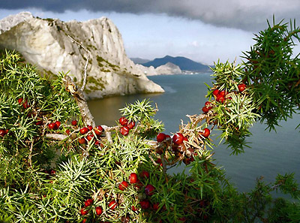
МОЖЖЕВЕЛЬНИКИ КРЫМА
Подготовила: учитель начальных классов
МБОУ «СОШ №1» г. Бахчисарай
Денисенко Мария Евгеньевна

Slide 2
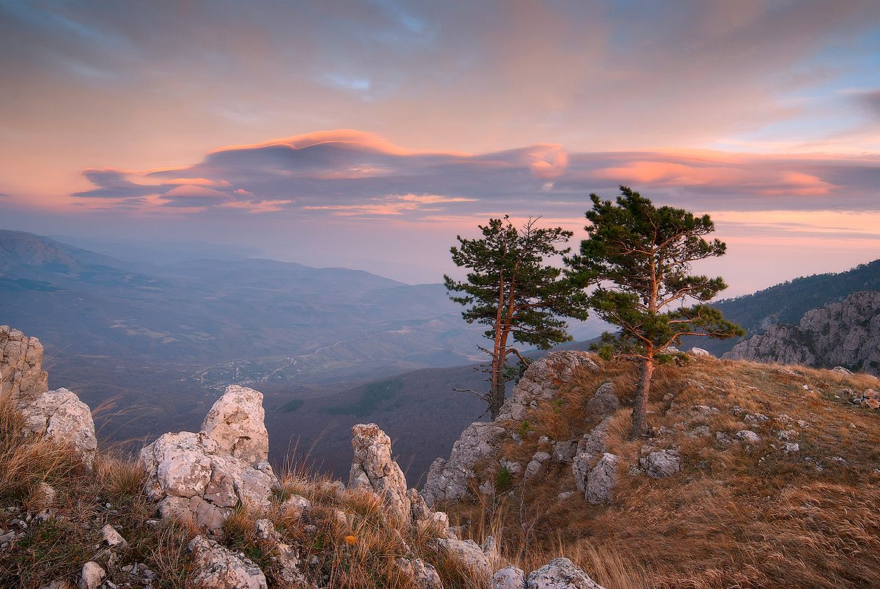
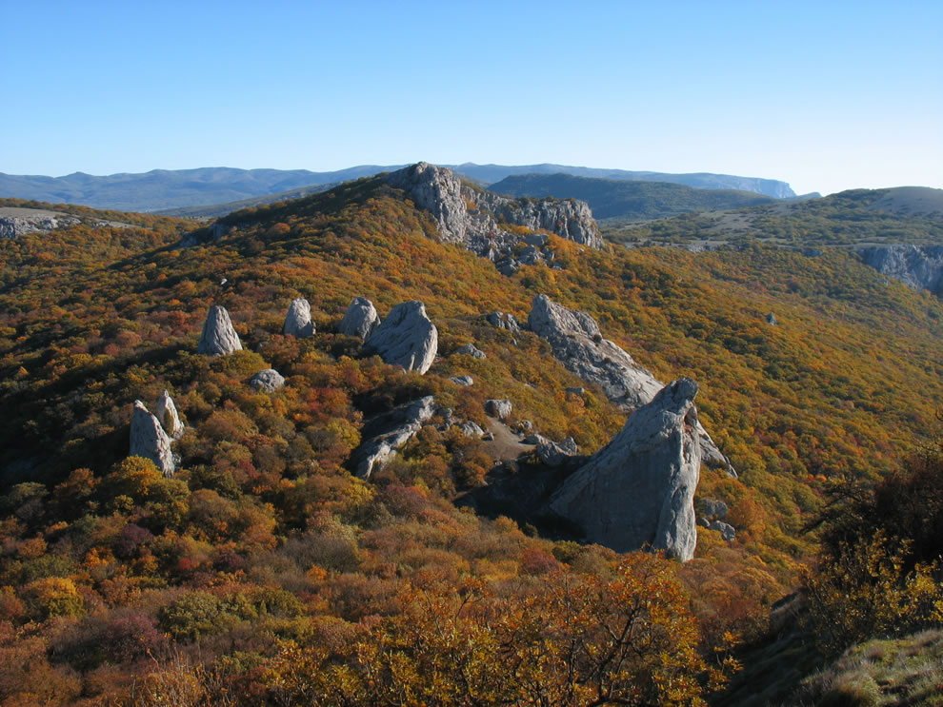
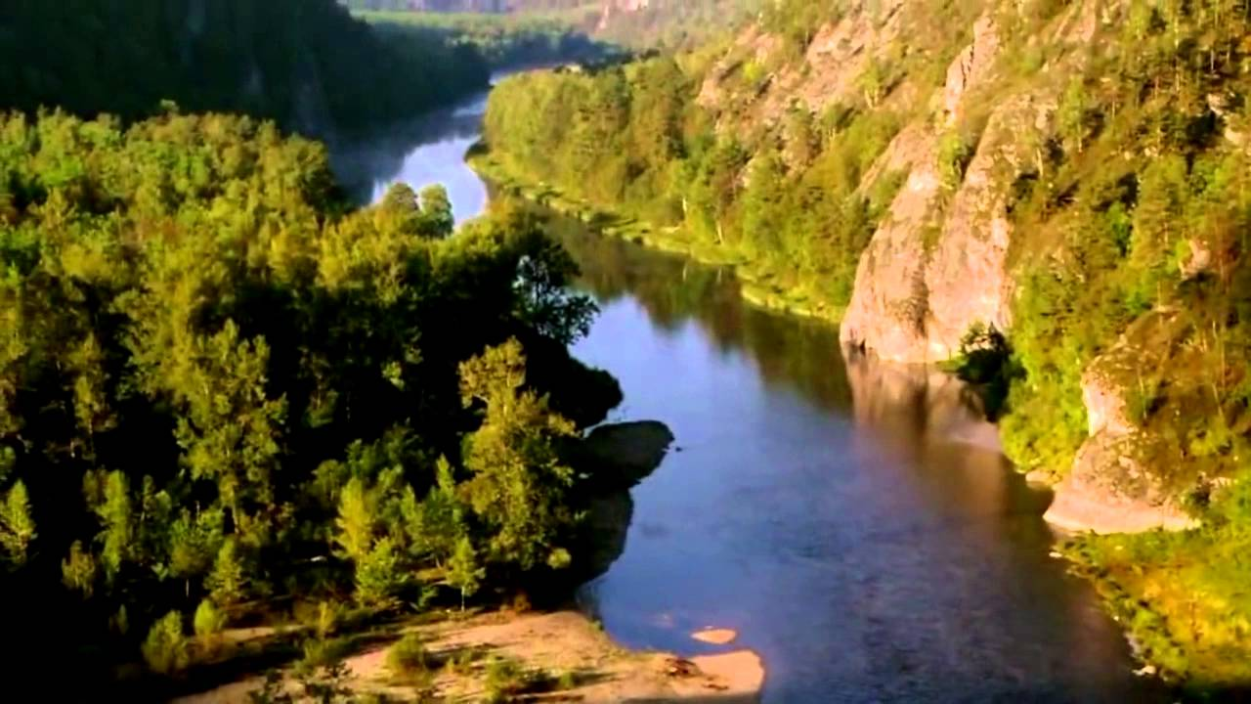
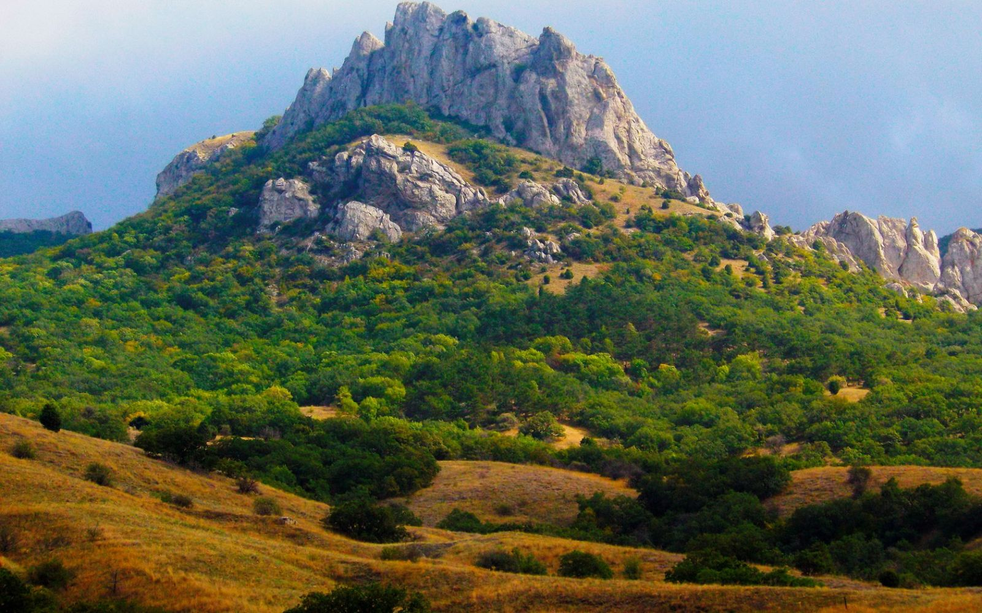
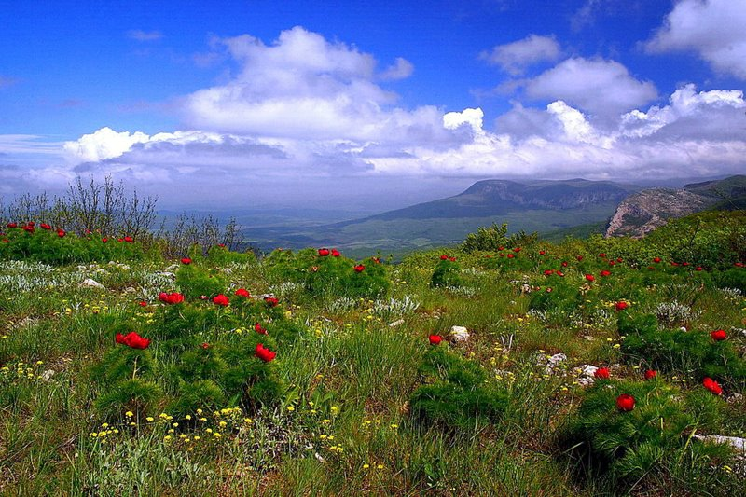
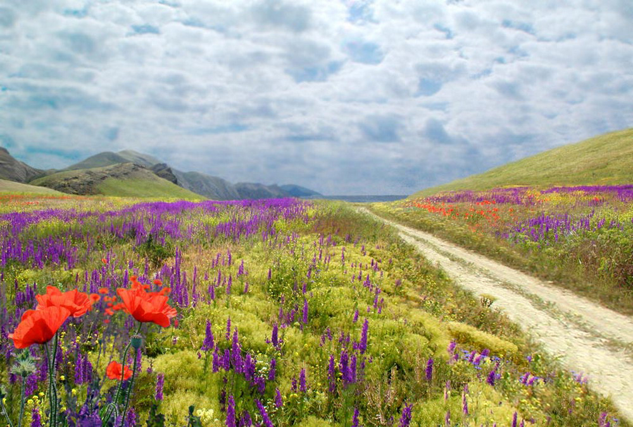
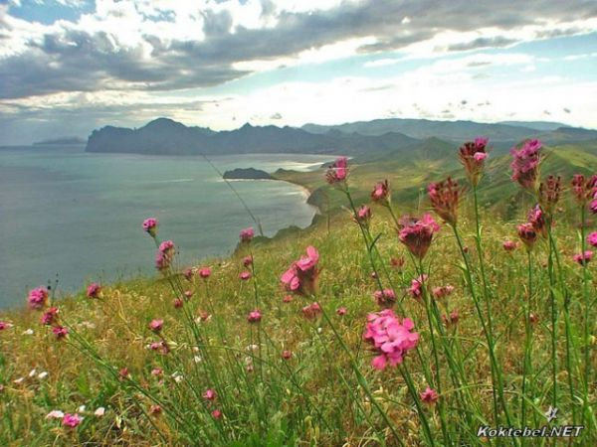
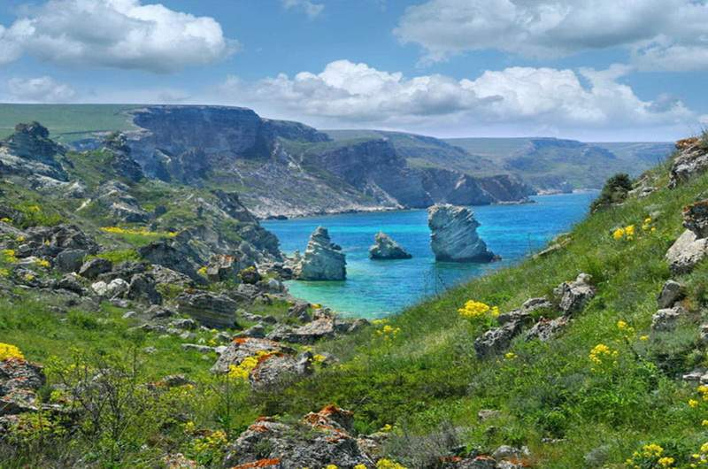
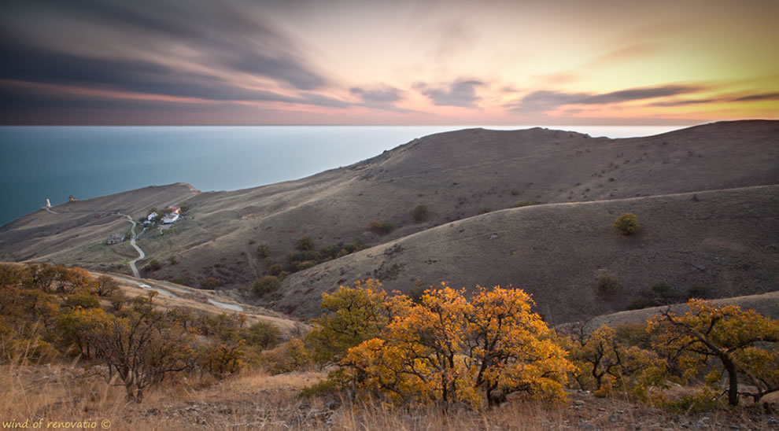
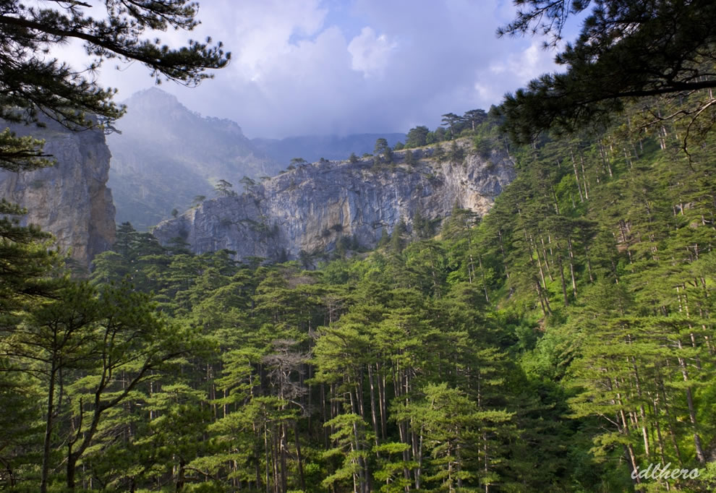
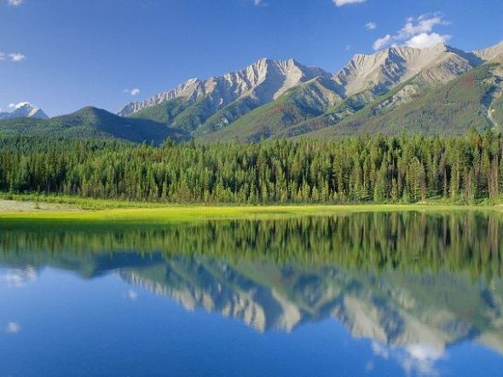

Slide 3
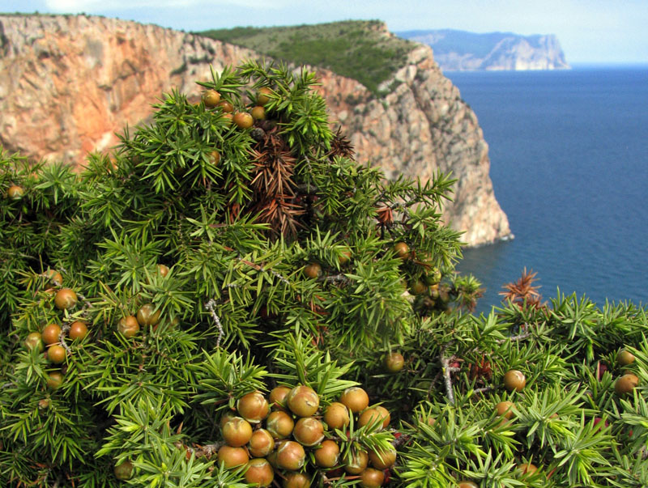
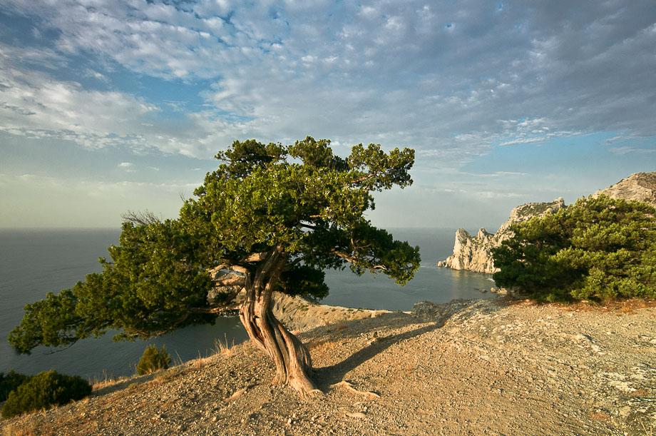
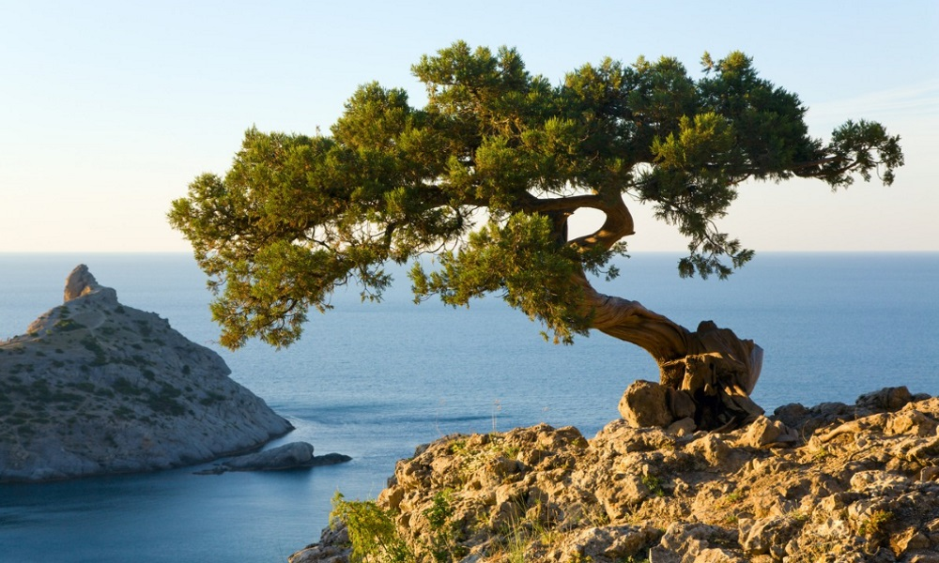

Slide 4
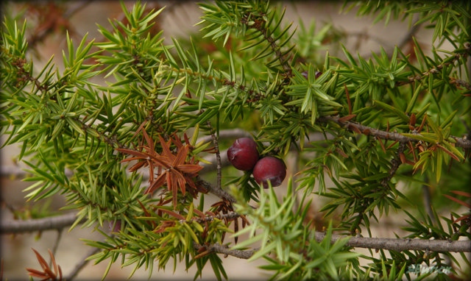
Названия можжевельника.
Верес, верест, вереск, можевел, можжевельник, бружевельник(брыжевельник),
мозжуха, мозжушник,
еленец, яловец;
арча, арса, арца, ахра ардыш,
красный кедр, кедровый вереск,
испанский можжевел,
казачий или донской можжевельник, казачья мозжуха.

Slide 5
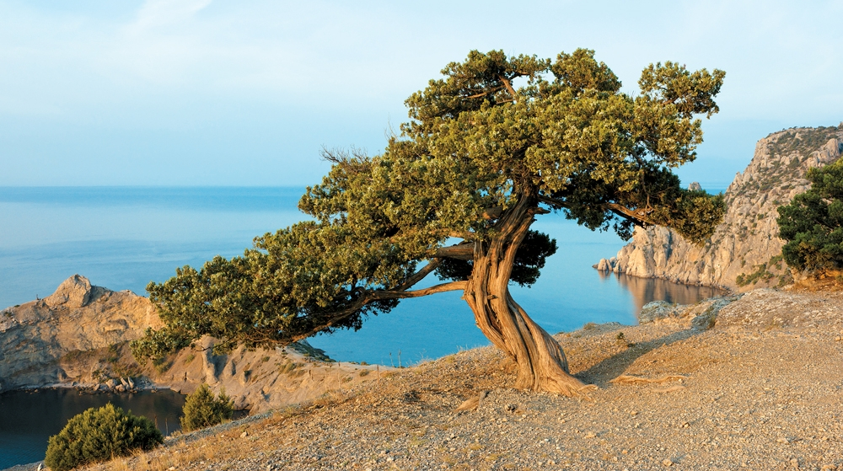
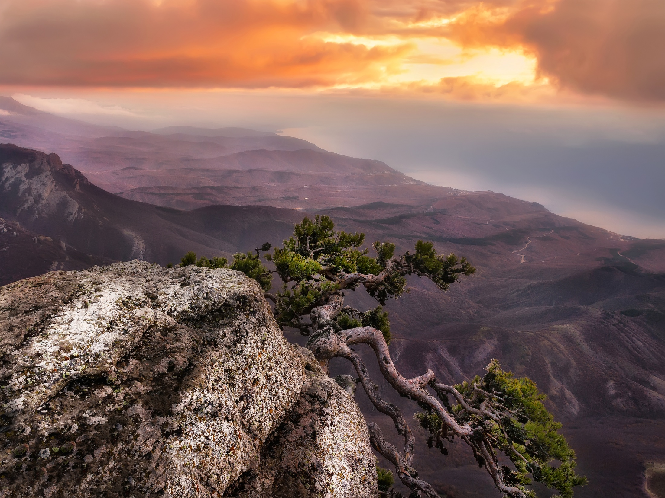

Slide 6
Разновидности можжевельника

Slide 7
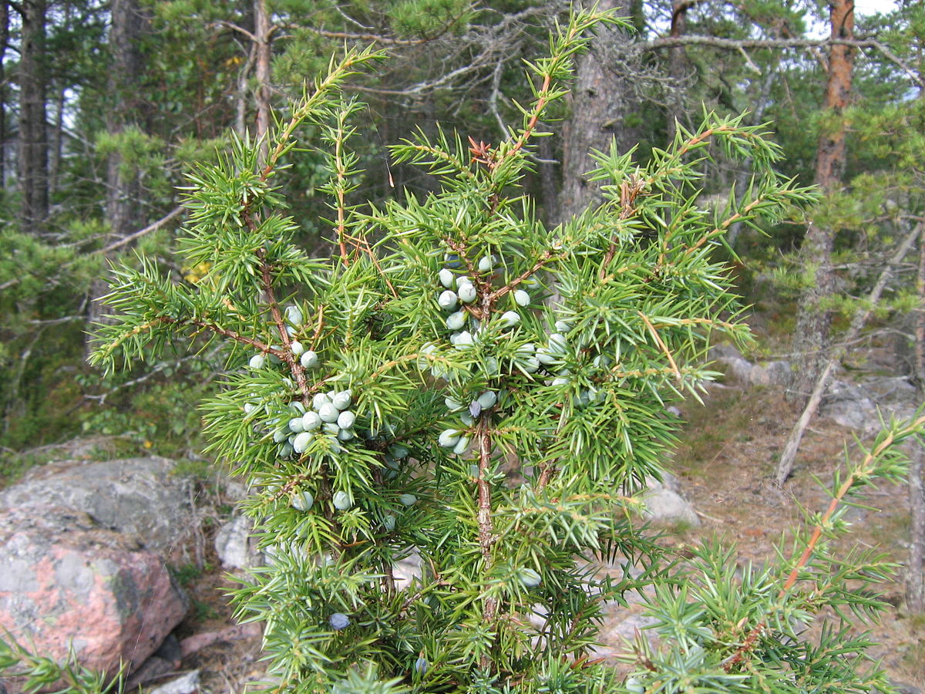
Можжевельник обыкновенный

Slide 8
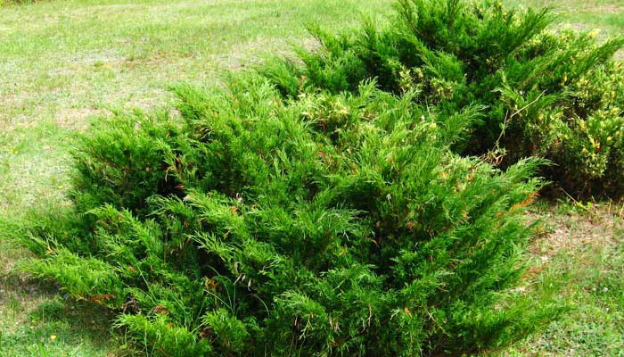
Можжевельник казацкий

Slide 9
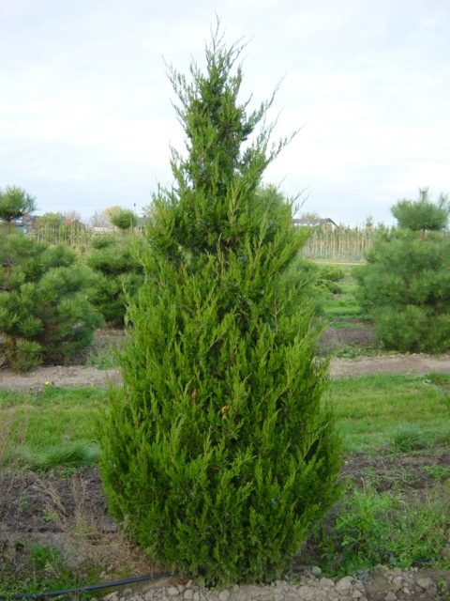
Можжевельник китайский

Slide 10
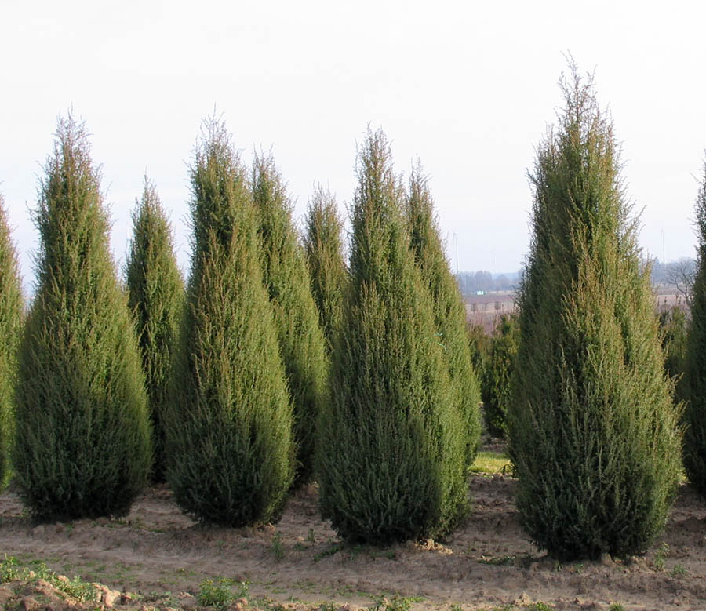
Можжевельник виргинский

Slide 11
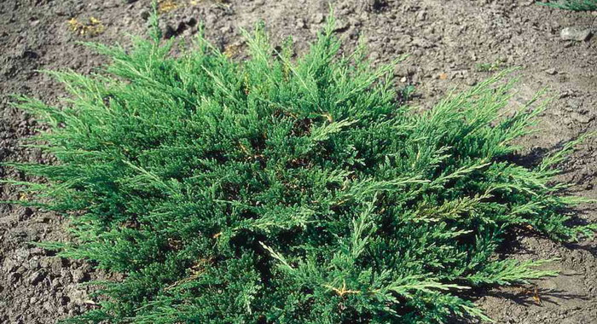
Можжевельник горизонтальный, или можжевельник распростертый

Slide 12
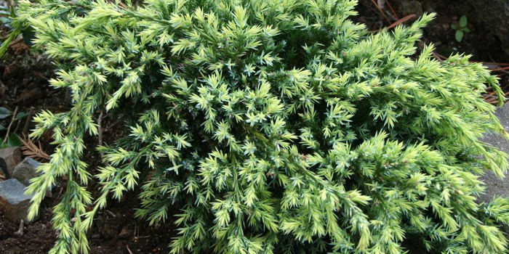
Можжевельник чешуйчатый

Slide 13
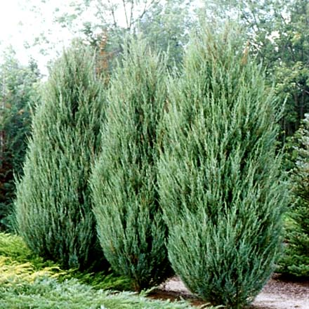
Можжевельник скальный

Slide 14
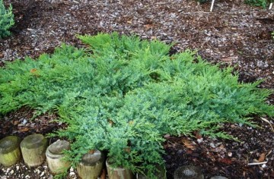
Можжевельник даурский

Slide 15
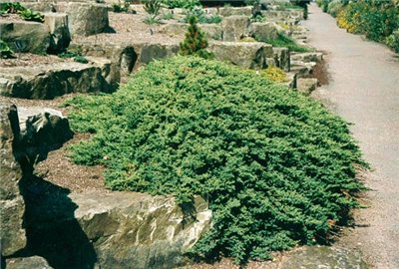
Можжевельник лежачий, или можжевельник склоняющийся

Slide 16
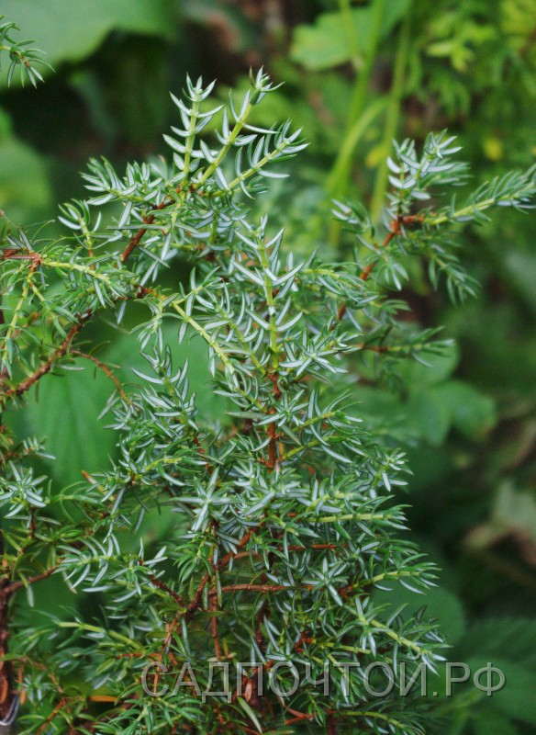
Можжевельник продолговатый

Slide 17
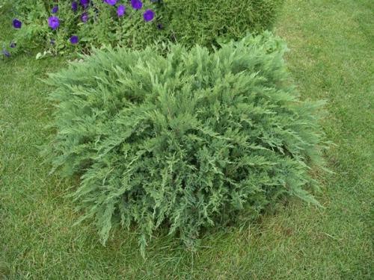
Можжевельник Саржента

Slide 18
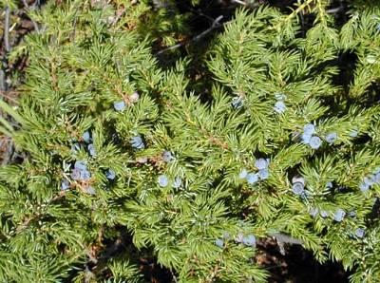
Можжевельник сибирский

Slide 19
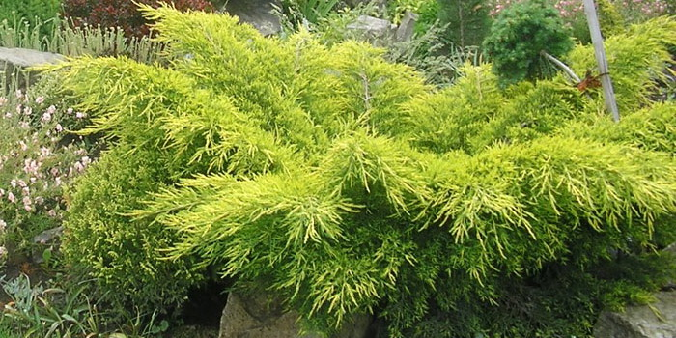
Можжевельник средний

Slide 20
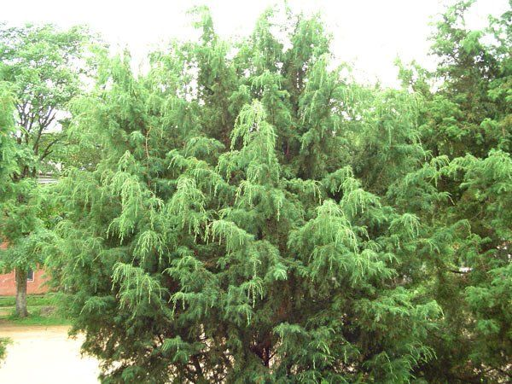
Можжевельник твердый

Slide 21
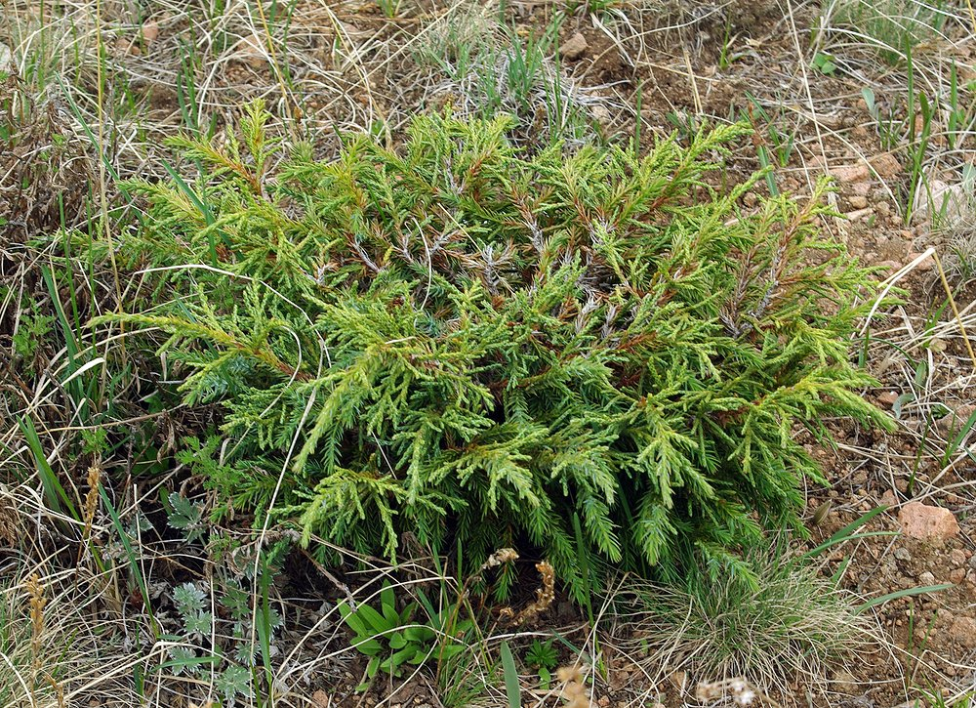
Можжевельник туркестанский

Slide 22
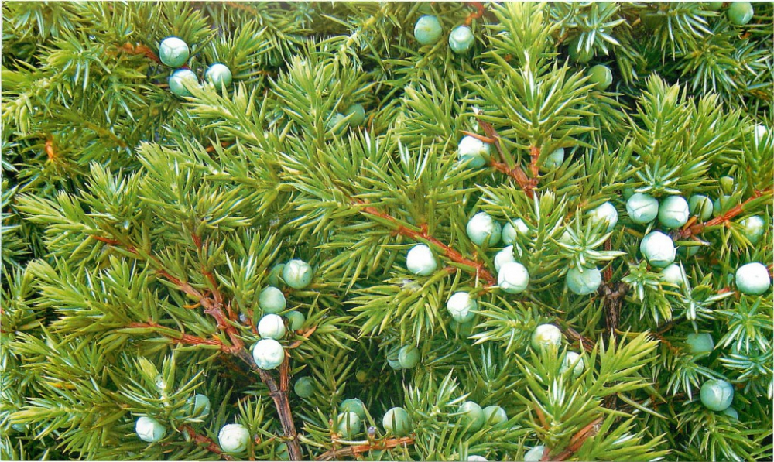
Можжевельник прибрежный

Slide 23
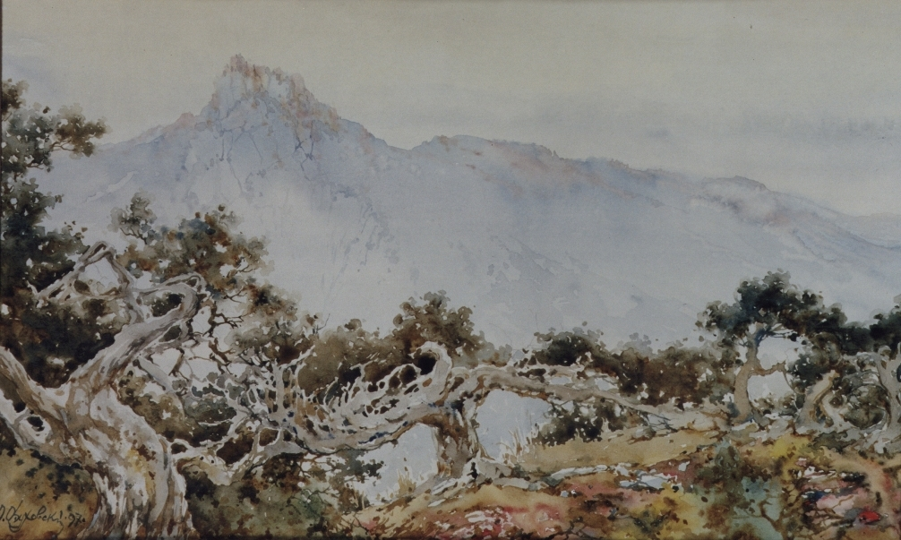
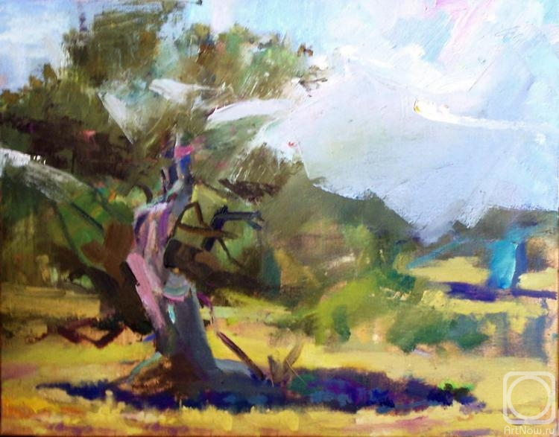
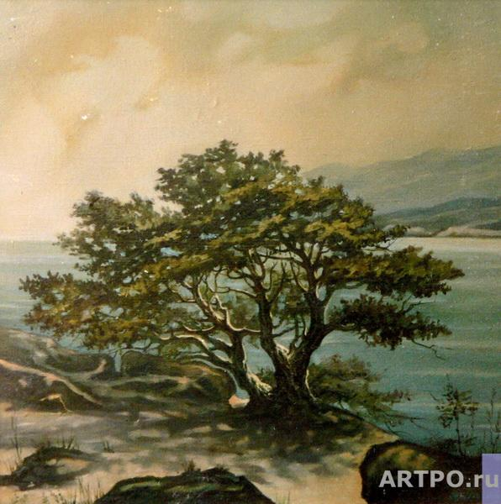
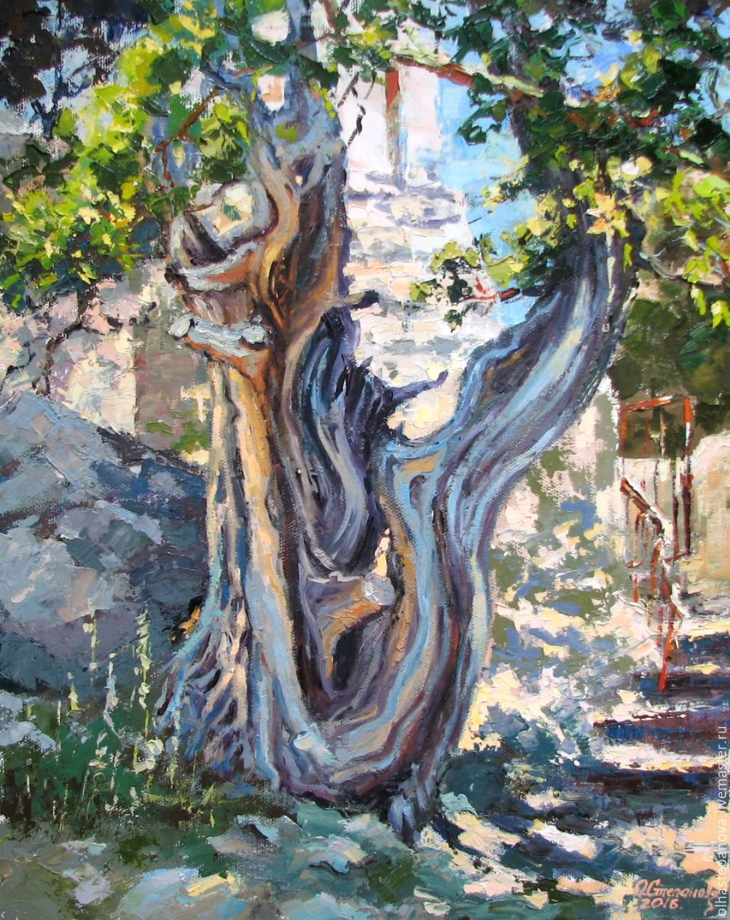
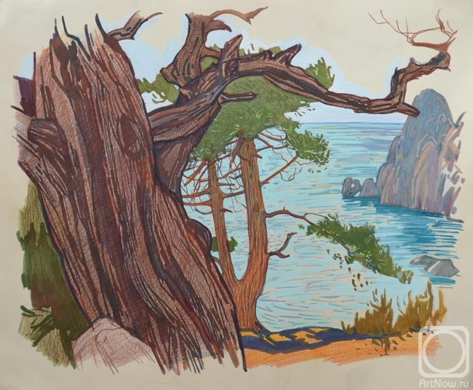
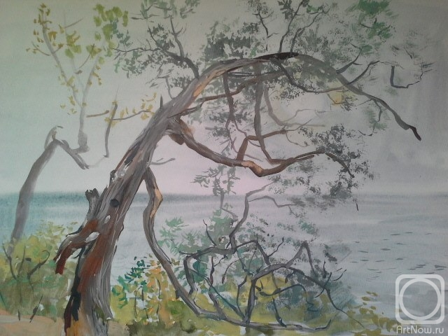

Slide 24
Узнаем о нашем крымском можжевельнике.

Slide 25
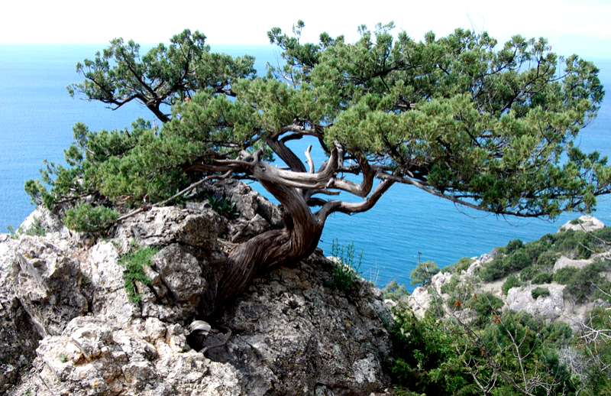
Высокий можжевельник

Slide 26
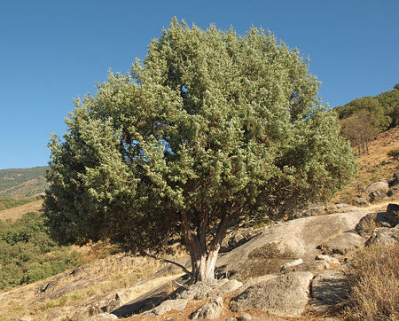
Колючий можжевельник

Slide 27
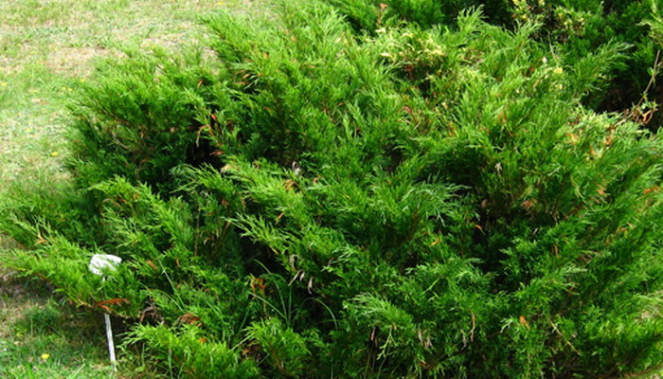
Можжевельник казацкий

Slide 28
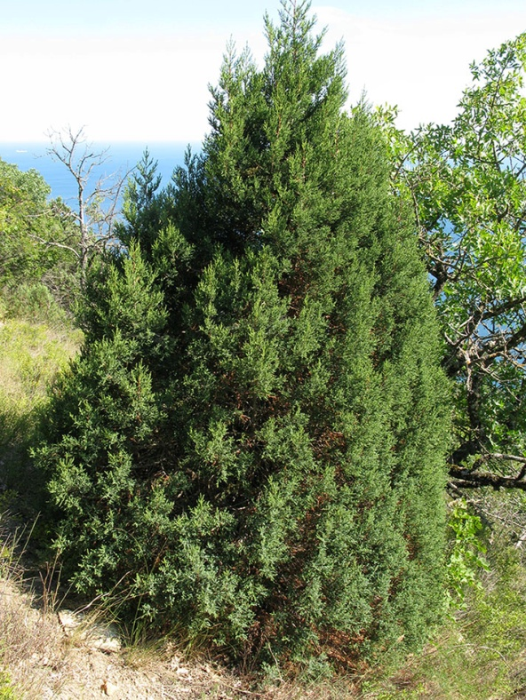
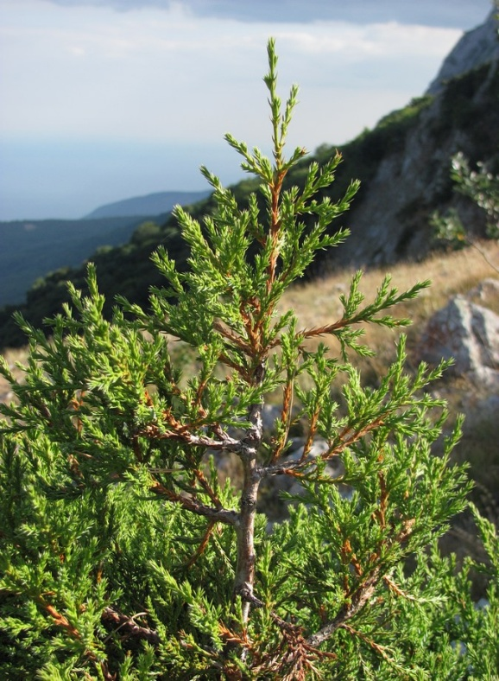
Можжевельник вонючий

Slide 29
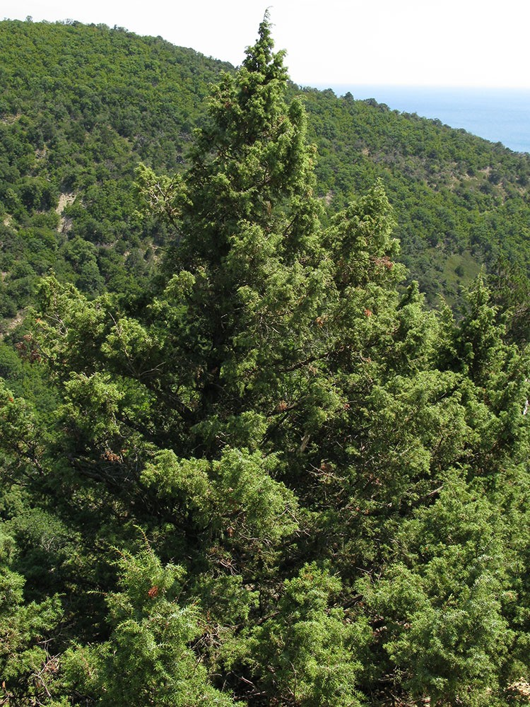
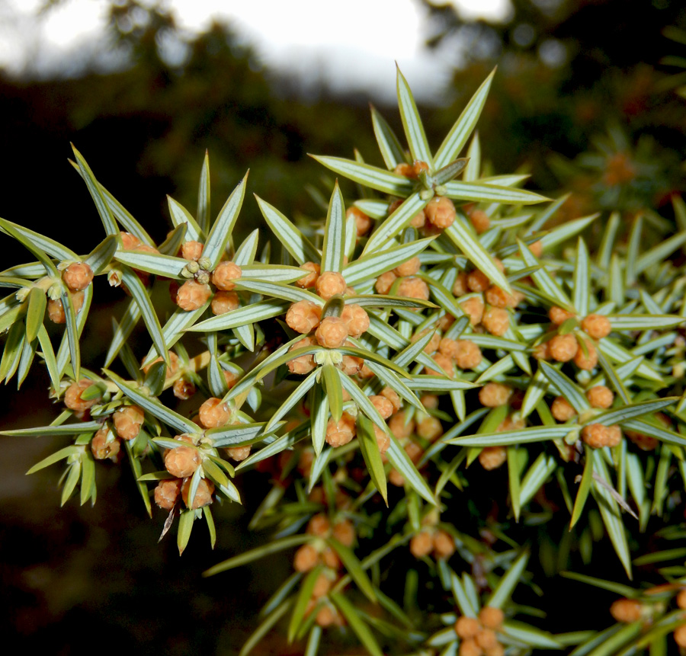
Можжевельник дельтовидный

Slide 30
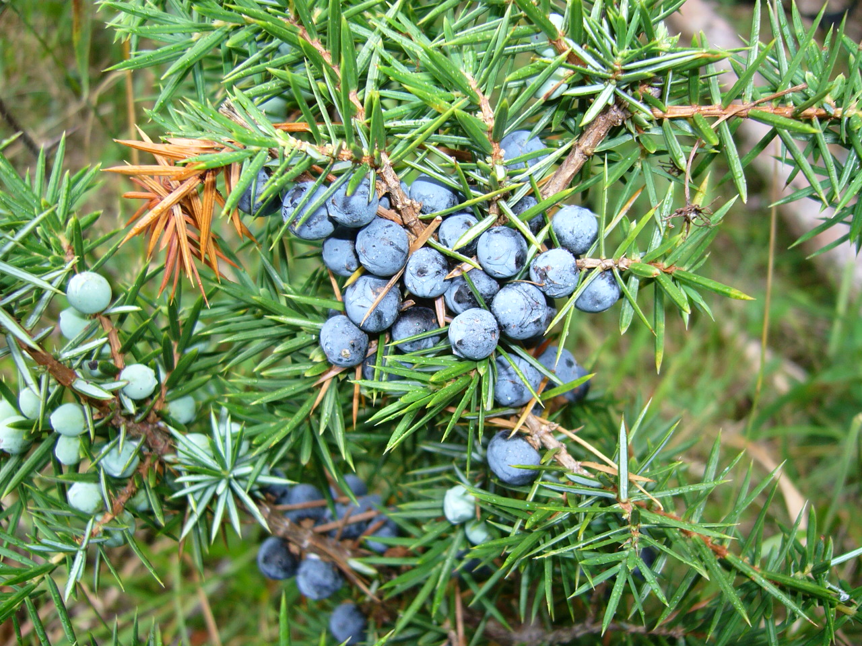
Можжевельник обыкновенный

Slide 31
В 2016 г. на полуострове стартовала бессрочная экологическая акция «Сохраним можжевельники Крыма». Проект начат Министерством экологии Республики Крым. Воплощение этого проекта позволит сохранить уникальные реликтовые можжевеловые насаждения в Судаке, Ялте, Алуште, Бахчисарайском, Белогорском, Кировском и Симферопольском районах. Станем активными участниками акции!

Slide 32
Спасибо за внимание!

